Slide 1
ÂM NHẠC

Slide 2
Trò chơi: THỬ TÀI CỦA BẠN
HÃY KỂ TÊN CÁC BÀI HÁT DÂN CA MÀ EM BIẾT?

Slide 3
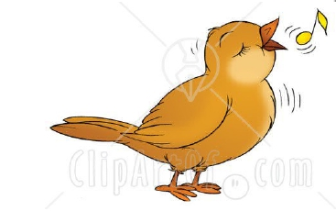
TIẾT 12
HỌC BÀI HÁT: CON CHIM NON
Dân ca Pháp

Slide 4
TRANG NÀY GIỚI THIỆU VỀ NƯỚC PHÁP ..... DẪN DẮT VÀO BÀI

Slide 5
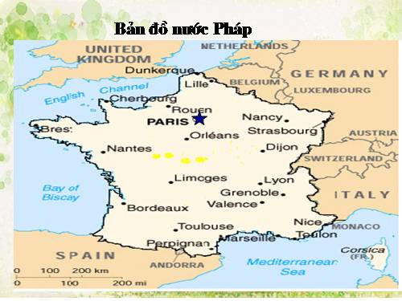

Slide 6
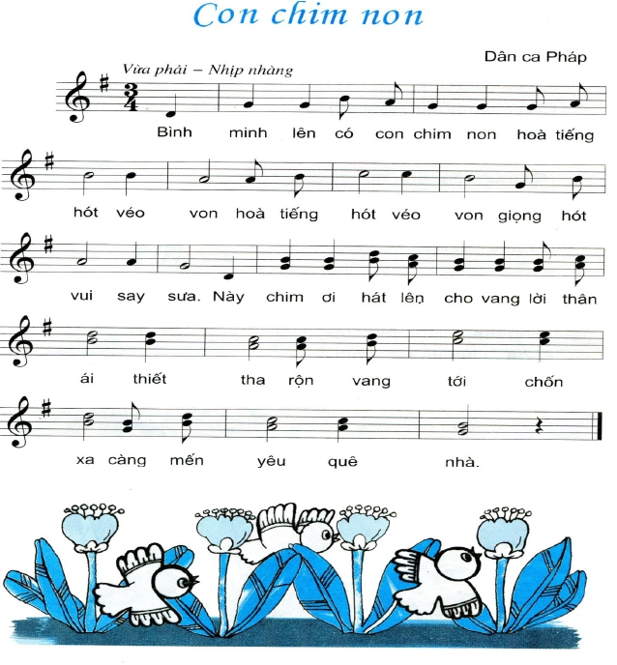

Slide 7
Đọc lời ca
Con chim non
Dân ca Pháp
Bình minh lên có con chim non.
Hòa tiếng hót véo von.
Hòa tiếng hót véo von.
Giọng hót vui say sưa.
Này chim ơi, hát lên cho vang.
Lời thân ái thiết tha.
Rộn vang tới chốn xa
Càng mến yêu quê nhà.

Slide 8
Con chim non
Dân ca Pháp
Câu hát 1:
Bình minh lên có con chim non.
Hòa tiếng hót véo von.

Slide 9
Con chim non
Dân ca Pháp
Câu hát 2:
Hòa tiếng hót véo von.
Giọng hót vui say sưa.

Slide 10
Con chim non
Dân ca Pháp
Câu hát 1,2:
Bình minh lên có con chim non.
Hòa tiếng hót véo von.
Hòa tiếng hót véo von.
Giọng hót vui say sưa.

Slide 11
Con chim non
Dân ca Pháp
Câu hát 3:
Này chim ơi, hát lên cho vang.
Lời thân ái thiết tha.

Slide 12
Con chim non
Dân ca Pháp
Câu hát 4:
Rộn vang tới chốn xa.
Càng mến yêu quê nhà.

Slide 13
Con chim non
Dân ca Pháp
Câu hát 3,4:
Này chim ơi, hát lên cho vang.
Lời thân ái thiết tha.
Rộn vang tới chốn xa
Càng mến yêu quê nhà.

Slide 14
Con chim non
Dân ca Pháp
Bình minh lên có con chim non.
Hòa tiếng hót véo von.
Hòa tiếng hót véo von.
Giọng hót vui say sưa.
Này chim ơi, hát lên cho vang.
Lời thân ái thiết tha.
Rộn vang tới chốn xa
Càng mến yêu quê nhà.

Slide 15
HÁT NỐI TIẾP HOÀ GIỌNG
Con chim non
Dân ca Pháp
Bình minh lên có con chim non.
Hòa tiếng hót véo von.
Hòa tiếng hót véo von.
Giọng hót vui say sưa.
Này chim ơi, hát lên cho vang.
Lời thân ái thiết tha.
Rộn vang tới chốn xa
Càng mến yêu quê nhà.

Slide 16
HÁT LĨNH XƯỚNG HOÀ GIỌNG
Con chim non
Dân ca Pháp
Bình minh lên có con chim non.
Hòa tiếng hót véo von.
Hòa tiếng hót véo von.
Giọng hót vui say sưa.
Này chim ơi, hát lên cho vang.
Lời thân ái thiết tha.
Rộn vang tới chốn xa
Càng mếm yêu quê nhà.

Slide 17
HÁT KẾT HỢP GÕ ĐỆM THEO NHỊP 3/4

Slide 18
HÁT KẾT HỢP GÕ ĐỆM THEO NHỊP
Con chim non
Dân ca Pháp
Bình minh lên có con chim non.
Hòa tiếng hót véo von.
Hòa tiếng hót véo von.
Giọng hót vui say sưa.
Này chim ơi, hát lên cho vang.
Lời thân ái thiết tha.
Rộn vang tới chốn xa
Càng mến yêu quê nhà.
X X
X X
X X
X X
X X
X X
X X
X X

Slide 19
HÁT KẾT HỢP GÕ ĐỆM THEO PHÁCH
TRANG NÀY GIÁO VIÊN NHẮC LẠI CÁCH VỖ TAY ĐỆM THEO PHÁCH Ở NHIP 3/4

Slide 20
HÁT KẾT HỢP VỖ TAY ĐỆM THEO PHÁCH
Con chim non
Dân ca Pháp
Bình minh lên có con chim non.
Hòa tiếng hót véo von.
Hòa tiếng hót véo von.
Giọng hót vui say sưa.
Này chim ơi, hát lên cho vang.
Lời thân ái thiết tha.
Rộn vang tới chốn xa
Càng mến yêu quê nhà.
X x x X x
x X x x X x
x X x x X x
x X x x X x
x X x x X x
x X x x X x
x X x x X x
x X x x X x

Slide 21
CÁC NHÓM TRÌNH DIỄN

Slide 22
ĐỐ VUI
Em hãy tìm trong bài hát 2 câu
hát có giai điệu giống nhau và hãy
hát lại 2 câu hát đó?

Slide 23
Hãy kể tên bài hát được viết ở nhịp ¾ mà em biết?

Slide 24
trang này để trắng Củng cố hỏi HS sau đó gv chốt

Slide 25
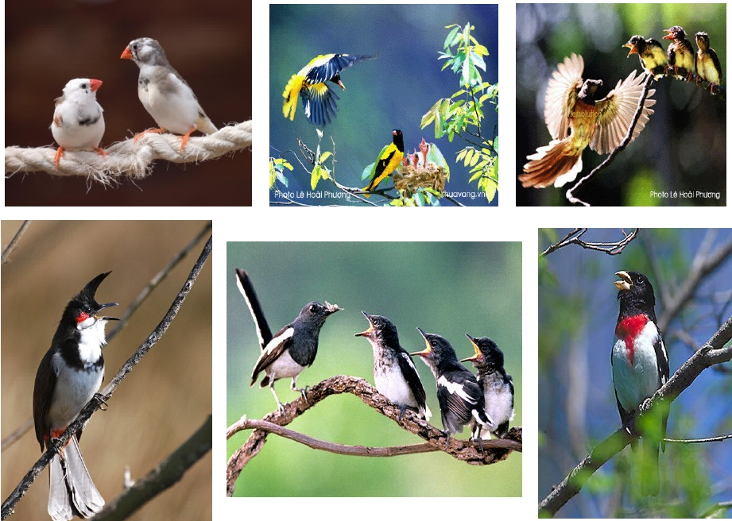

Slide 27
Kính chúc các cô giáo mạnh khoẻ

